Slide 1
Лабораторная работа №8

Slide 2
Цель лабораторной работы
Изучить модель конкуренции

Slide 3
Задание к лабораторной работе
Изучить модель конкуренции двух фирм
Построить графики изменения оборотных средств в двух случаях

Slide 4
Процесс выполнения лабораторной работы

Slide 5
Теоретический материал
N - число потребителей производимого продукта
S - доходы потребителей данного продукта
M - оборотные средства предприятия
𝜏 - длительность производственного цикла
𝜌 - рыночная цена товара
p̄ - себестоимость продукта
𝛿 - доля оборотных средств, идущая на покрытие переменных издержек
𝜅 - постоянные издержки, которые не зависят от кол-ва выпускаемой продукции

Slide 6



Теоретический материал
Функция спроса:
Уравнение динамики оборотных средств:
Уравнение для рыночной цены 𝜌:

Slide 7


Теоретический материал
При заданном M уравнение описывает быстрое стремление цены к равновесному значению цены, которое устойчиво. В этом случае уравнение можно заменить алгебраическим соотношением
Равновесное значение цены 𝜌 равно

Slide 8



Теоретический материал
Уравнение динамики оборотных средств
Стационарное состояние
где

Slide 9

Теоретический материал
При больших постоянных издержках (в случае a² < 4b) стационарных состояний нет.
При b << a стационарные значения M равны

Slide 10
Условие задачи

Slide 11
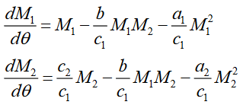
Случай 1
Рассмотрим две фирмы, производящие взаимозаменяемые товары одинакового качества и находящиеся в одной рыночной нише.
Исследуем систему в случае, когда постоянные издержки пренебрежимо малы
.

Slide 12
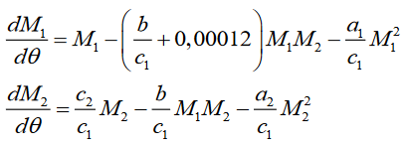
Случай 2
Рассмотрим модель, когда помимо экономического фактора влияния используются еще и социально-психологические факторы

Slide 13

Данные

Slide 14
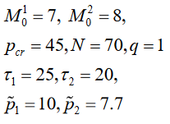
Данные

Slide 15
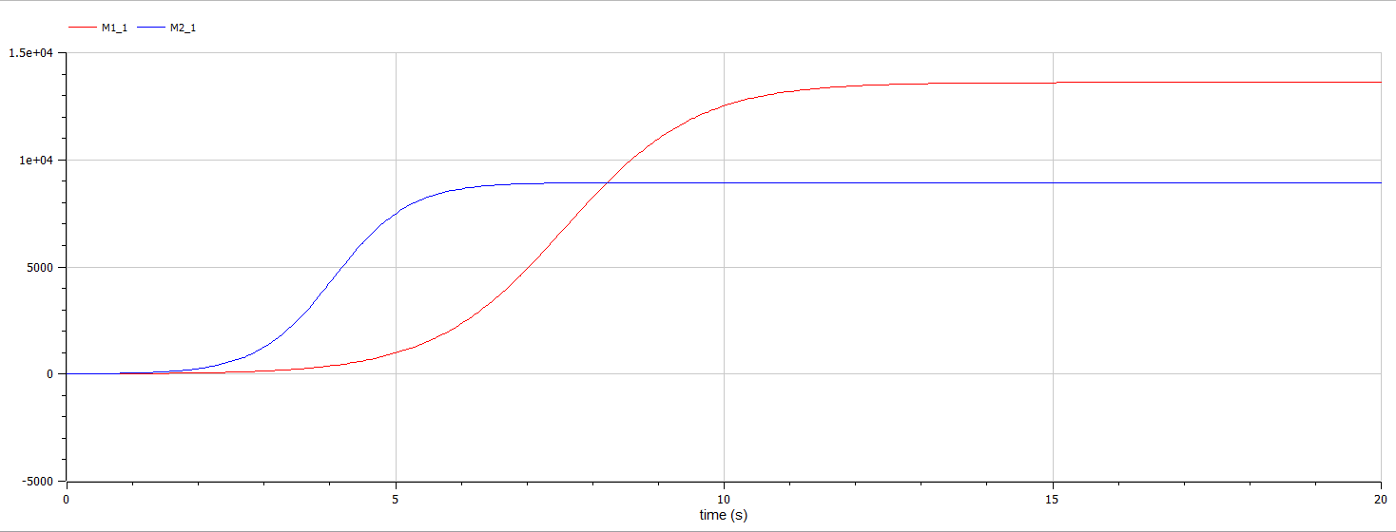
График в первом случае

Slide 16
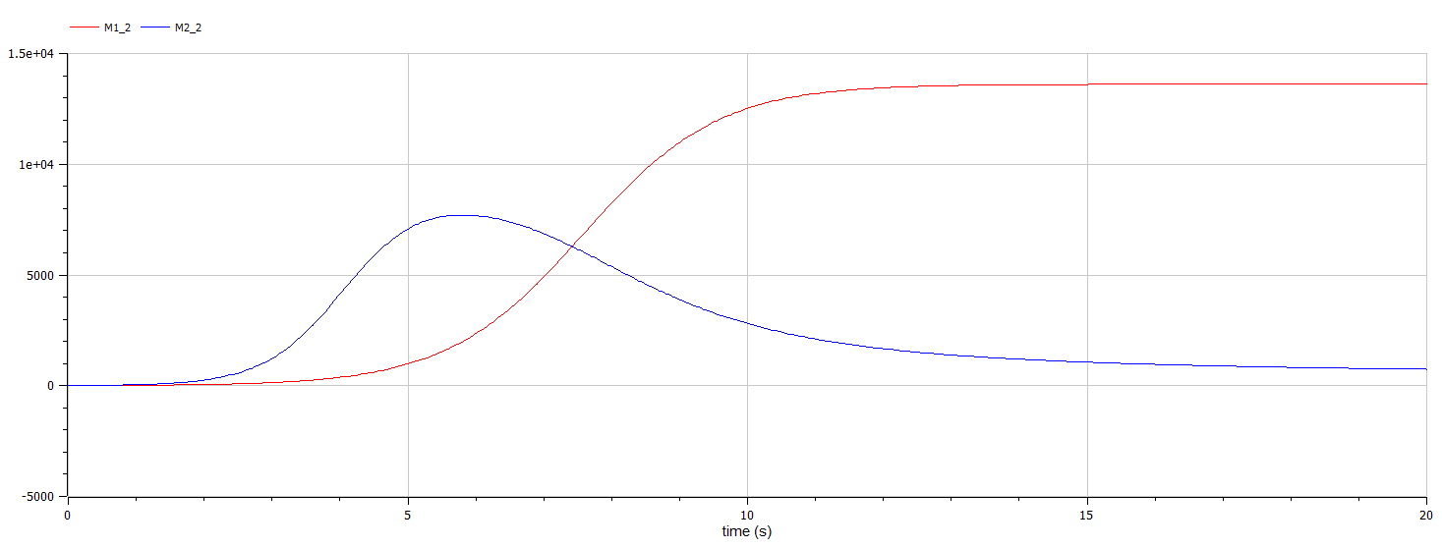
График во втором случае

Slide 17
Выводы по проделанной работе

Slide 18
Вывод
В ходе выполнения лабораторной работы была изучена модель конкуренции двух фирм и построены графики.

